Slide 1

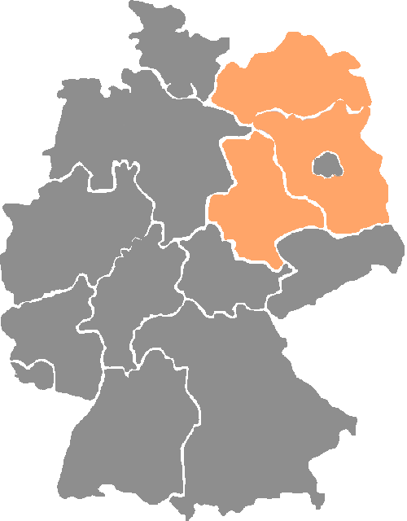
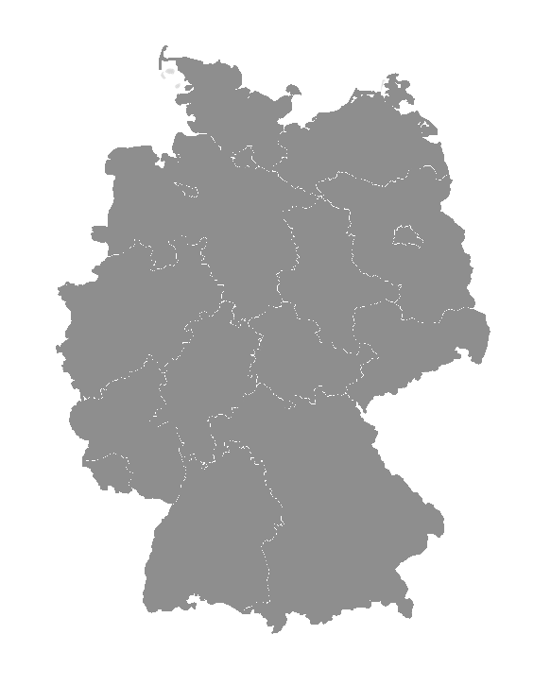

Männer haben meist höhere Löhne als Frauen
Lohndifferenz zwischen Männern und Frauen
Deutschland
Stichtag: 31.12.2016
Entwicklung: Medianlohn von Männern und Frauen
Sachsen
Zeitreihe: 2010 – 2016
Schleswig-Holstein
Männer (Medianlohn in Euro)
Frauen (Medianlohn in Euro)
359
Euro
Mecklenburg-
Vorpommern
Hamburg
- 42
Euro
Bremen
658
Euro
698
Euro
- 127
Euro
Brandenburg
Niedersachsen
554
Euro
111
Euro
Berlin
Nordrhein-
Westfalen
Sachsen-
Anhalt
- 44
Euro
475
Euro
Männer verdienen in Sachsen …mehr als Frauen
Sachsen
Stichtag: 31.12.2016 (Angaben in Euro)
494
Euro
57
Euro
479
Euro
124
Euro
Hessen
Sachsen
Rheinland-Pfalz
Thüringen
468
Euro
649
Euro
601
Euro
775
Euro
Saarland
Quelle: Statistik der Bundesagentur für Arbeit
Baden-Württemberg
Bayern
Deutschland insgesamt

